Slide 1
Apropos Irrtum Nr. 15
Datum:
01.08.2022
Referent/Referentin:
Manfred Mustermann
1
Notes:
Achtung:
Diese Folien können betriebsspezifisch angepasst werden und dürfen innerbetrieblich verwendet werden.
Jede anderweitige Nutzung, insbesondere die Integration in andere Produkte (z. B. E-Learnings), die Nutzung für eigene Veröffentlichungen oder Medien, die kostenfreie oder kostenpflichtige Weitergabe an Dritte oder die Entnahme von Bildmaterial ist nicht zulässig.
Zur Anpassung der Werte für „Datum“ und „Referent/Referentin“, ändern Sie die Texte auf der Startfolie und wählen Sie dann in der PowerPoint-Menüleiste die Befehlsfolge Einfügen → Kopf und Fußzeile → Für alle übernehmen. Dadurch werden die Fußzeilen in allen Folien aktualisiert.
Zur Integration Ihres Unternehmenslogos wechseln Sie in die Masterfolie über Ansicht → Folienmaster. Klicken Sie auf den obersten Folienmaster, entfernen Sie das Bild mit dem Kundenlogo und integrieren Sie – falls gewünscht – Ihr eigenes Logo. Auf allen Folien ist dann das neu eingefügte Logo enthalten.
© BG RCI / Jedermann-Verlag GmbH, Heidelberg

Slide 2
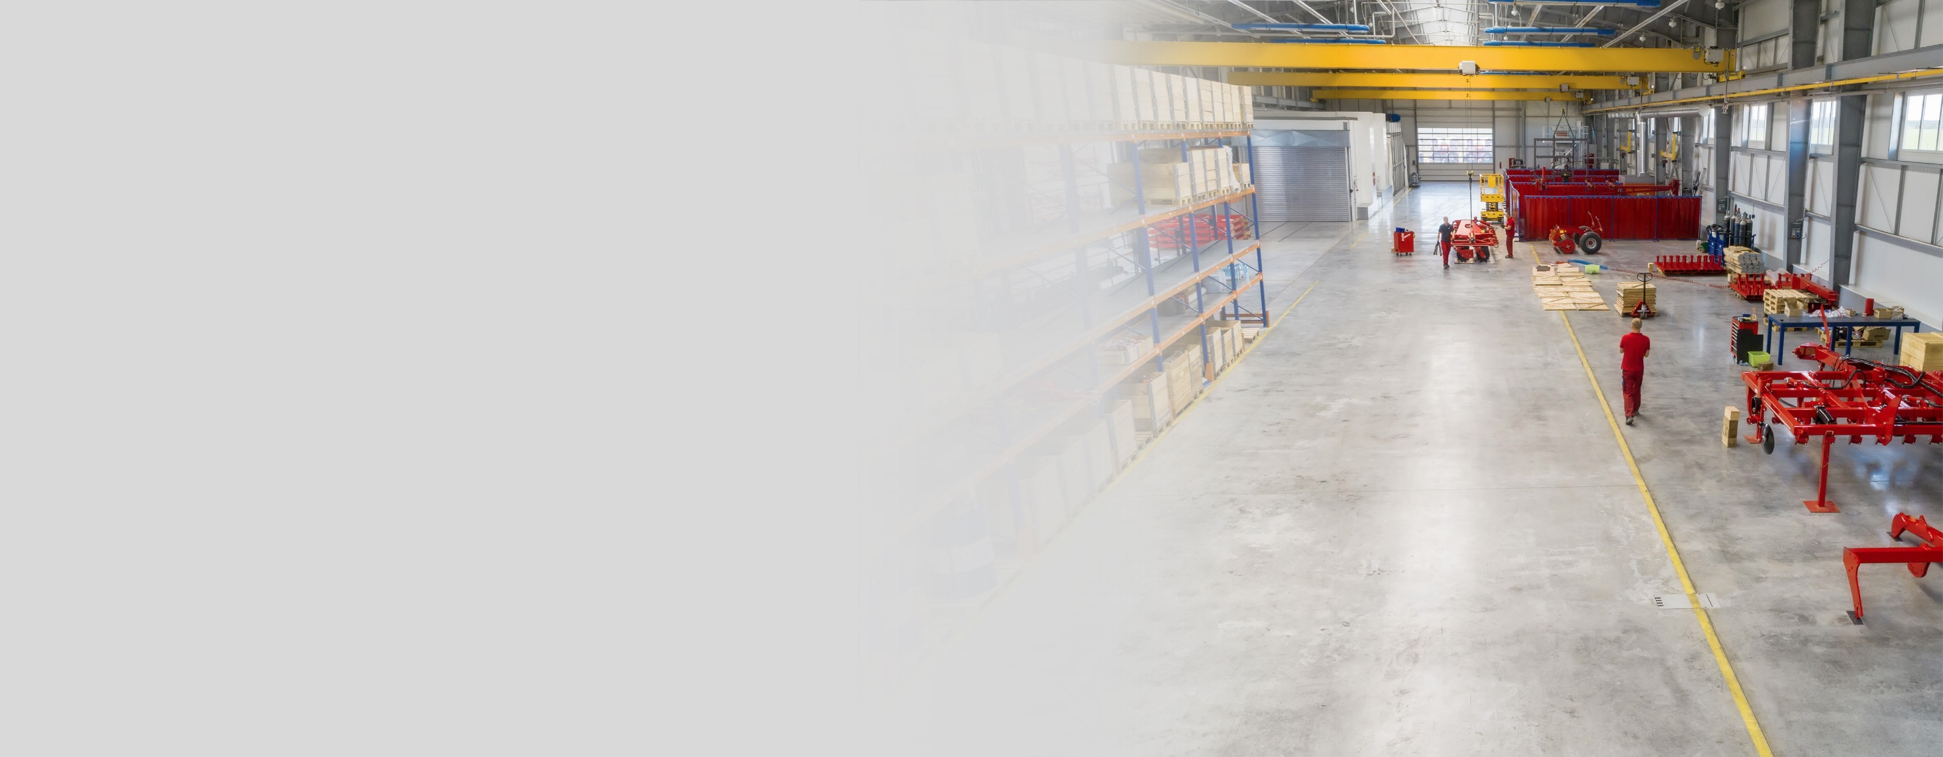
Ja ja, die „berühmte“ Jahresunterweisung in der Kantine muss sein.
Wieso „berühmt“?
Jetzt aber mal im Ernst! Präsenz oder online geht beides. Aber kurz und spannend muss es sein!
„Dank“ der Pandemie haben wir ja inzwischen auch viele Unterweisungen online gemacht.
Weil der ganze Tag so trocken und langatmig ist, dass die meisten einschlafen …
Die gute Mischung macht es. In der Pandemie viel online unterweisen, danach aber wieder mit mehr Praxis im Betrieb!
Zuhause kann man auch nebenbei viel besser anderen Dingen nachgehen, oder ;-))?

Slide 3
Und jetzt IHRE Meinung!
Was denken Sie?

Slide 4
Richtig ist …
Die Gefahrstoffverordnung fordert die mündliche Unterweisung. Sie ist außerdem arbeitsplatz- und tätigkeitsbezogen durchzuführen.
Die Durchführung von Gefahrstoffunterweisungen, z. B. via Telefon- oder Videokonferenz, ist aber zulässig.
Elektronische Medien können z. B. zur Unterstützung und Vorbereitung genutzt werden, dabei ist allerdings darauf zu achten ist, dass diese arbeitsplatzspezifisch aufbereitet zur Verfügung gestellt werden, eine Verständnisprüfung stattfindet und ein Gespräch zwischen Versicherten und Unterweisenden jederzeit möglich ist.

Slide 5
Schlussfolgerungen
Präsenzunterweisungen am Arbeitsplatz haben viele Vorteile, weil z. B. praktische Übungen durchgeführt werden können und geringere Hemmungen vor Rückfragen bestehen.
Digitale Formate stellen aber eine interessante Alternative da, insbesondere in Pandemien.

Slide 6
Weitere Informationen
Gefahrstoffverordnung, insbesondere § 14 Abs. 2
TRGS 555: Betriebsanweisung und Information der Beschäftigten, insbesondere Abschnitt 5.3

Slide 7
Quelle
Die vorliegende Präsentation basiert auf dem Merkblatt A 039 „Populäre Irrtümer im Arbeitsschutz“ der BG RCI (Populärer Irrtum Nr. 15). Im Merkblatt finden Sie weitere 43 kursierende Aussagen mit falschem Inhalt, die sich hartnäckig jeder nachhaltigen Richtigstellung zu widersetzen scheinen.
Bezugsquelle des Merkblatts: medienshop.bgrci.de. 172 Seiten im Format A5.
Mitgliedsbetriebe der BG RCI erhalten die Broschüre kostenlos.
Für Dritte ist sie kostenpflichtig.
Download unter downloadcenter.bgrci.de möglich.

Slide 8
Nutzungshinweise
Diese Präsentation eignet sich insbesondere für einen Seminareinstieg mit dem Ziel, die Gruppe zu aktivieren und „ins Gespräch zu kommen“. Der Ansatz ist modern und basiert auf aktuellen Forschungsergebnissen: Mit einem zu lösenden Problem, einer Frage, einem Rätsel oder einem Irrtum starten – das ist bei Unterweisungen nachweislich sehr effektiv.
Folie 1 startet daher mit einem Irrtum. Folie 2 gibt eine geführte Diskussion wieder und regt zum Mitdiskutieren an. Mit Folie 3 kann die Diskussion je nach Situation fortgeführt werden. Mit Folien 4 und 5 erfolgt anschließend die Richtigstellung. Zur Vorbereitung der Referentin oder des Referenten kann insbesondere das Merkblatt A 039 und die darin empfohlene Literatur genutzt werden.
Ergebnis: Ein erwiesenermaßen hoher Behaltens- und Wiedererkennungseffekt mit Spaß. Weitere Präsentationen stehen unter downloadcenter.bgrci.de bereit.
Achtung: Diese Folien können betriebsspezifisch angepasst werden und dürfen inner-betrieblich verwendet werden. Jede anderweitige Nutzung, insbesondere die Integration in andere Produkte (z. B. E-Learnings), die Nutzung für eigene Veröffentlichungen oder Medien, die kostenfreie oder kostenpflichtige Weitergabe an Dritte oder die Entnahme von Bildmaterial ist nicht zulässig.
© BG RCI / Jedermann-Verlag GmbH, Heidelberg

